Slide 1
Цифровые решения для персонализации медицины
Министерство здравоохранения
Сахалинской области

Slide 2
ПЕРСОНАЛЬНАЯ МЕДИЦИНА.
ЦЕЛЬ.
Увеличение ожидаемой продолжительности жизни до 80 лет к 2030г.
80
68,42
70,37
71,14
90
2021
2022
06.2023
2030
*по данным государственной службы статистики https://www.fedstat.ru/indicator/31293
Сахалинская практика персональной медицины

Slide 3
ПЕРСОНАЛЬНАЯ МЕДИЦИНА.
Проводник здоровья:
За каждым администратором закреплено 200 пациентов
Сформированы индивидуальные планы наблюдения
Пациентоориентирован
Сам является пациентом
Прошел специальный курс обучения
В диалоге с пациентом
Помогает реализовать план наблюдения
Решает возникшие проблемы
Регистр хронических пациентов
Проводник здоровья
Через приложение, по телефону ведется взаимодействие с каждым пациентом
Сформирован регистр из 150 тыс. взрослых пациентов
Обратная связь
Сахалинская практика персональной медицины

Slide 4
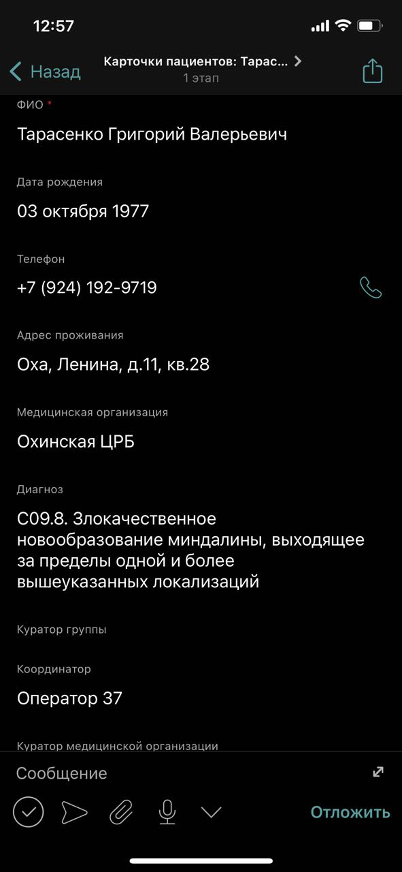
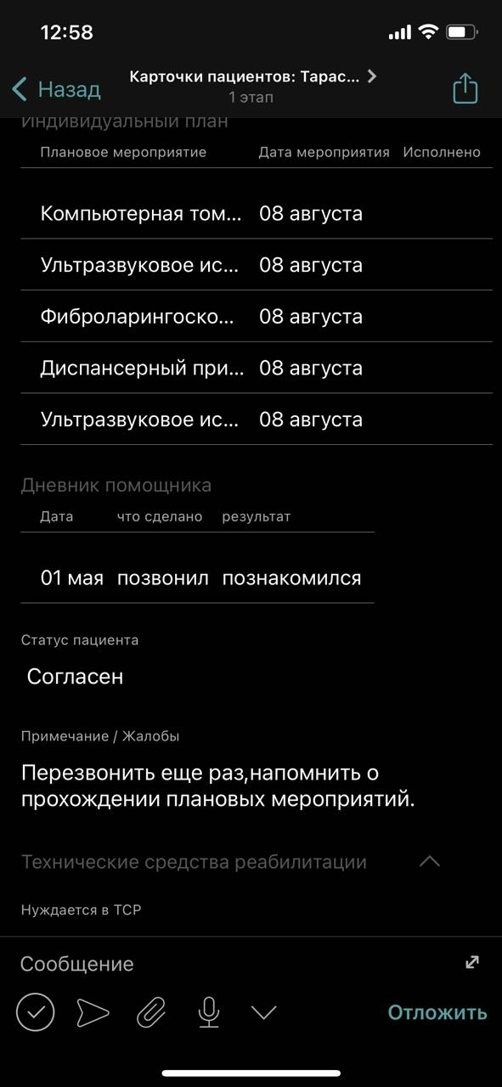
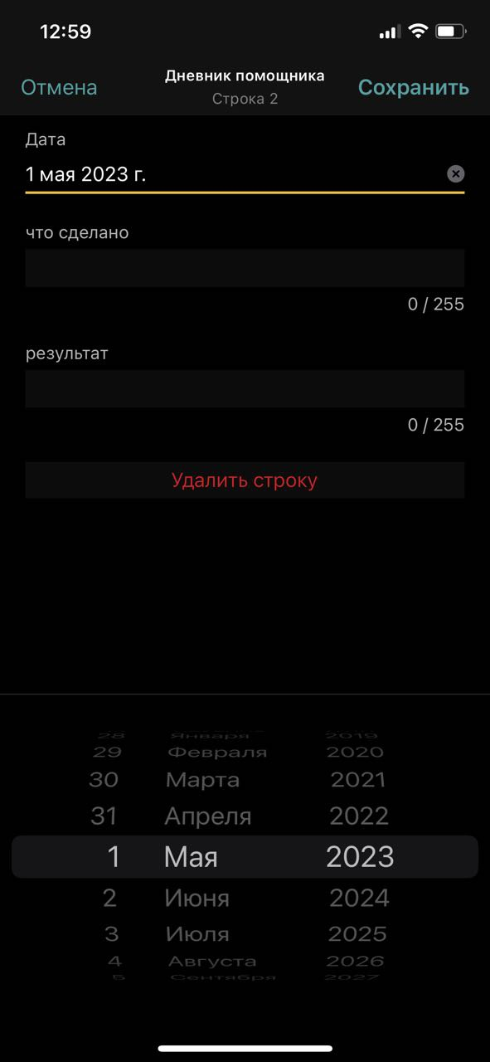
ПРОВОДНИК ЗДОРОВЬЯ
Разработана специализированная информационная система, позволяющая администратору:
Видеть план наблюдения и факт его исполнения, записать пациента на услугу или прием
Связаться с пациентом через через единый номер
Планировать свою работу, фиксировать все действия
Система разработана для мобильных устройств, позволяет работать дистанционно
Фиксировать все жизненные ситуации и сложности у пациента и иметь возможность их оперативно решить
Сахалинская практика персональной медицины

Slide 5
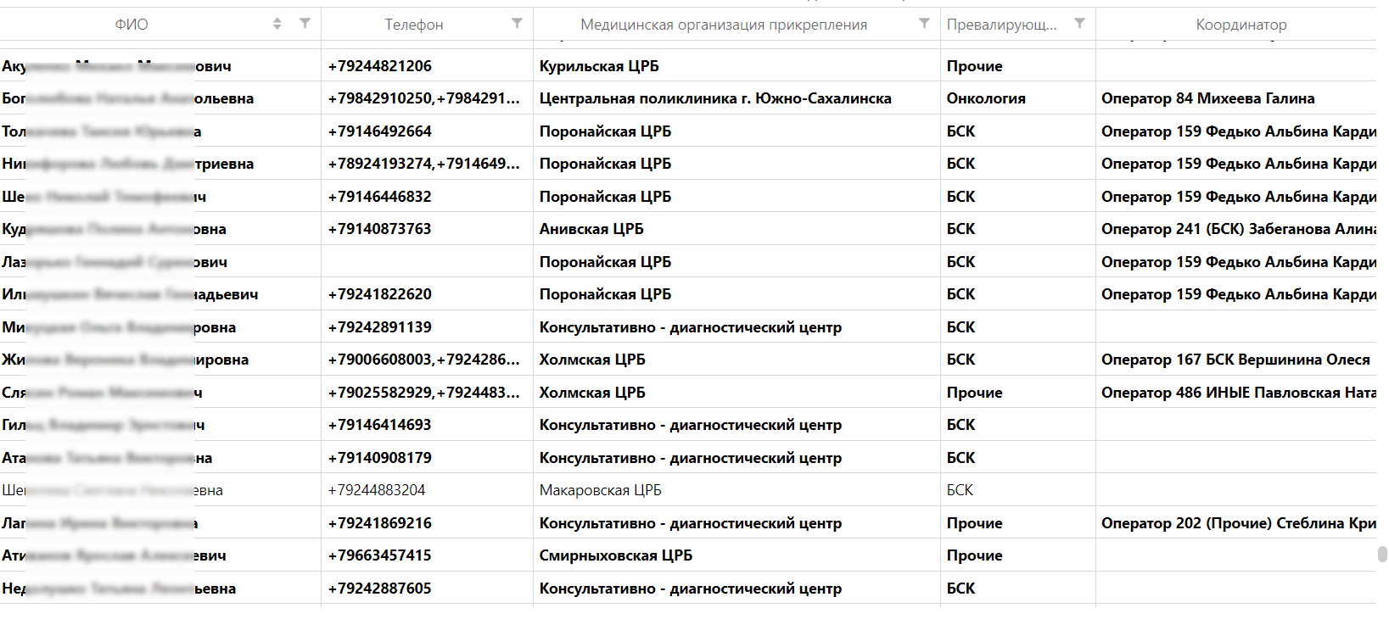
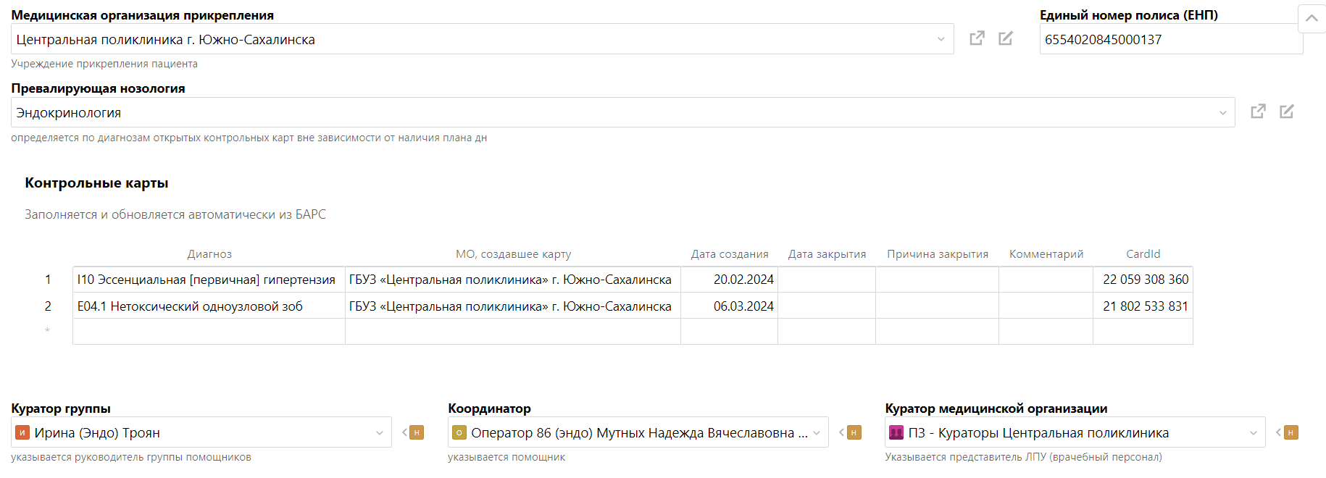
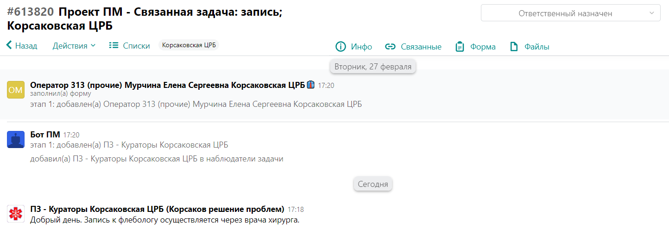
ПЕРСОНАЛЬНАЯ МЕДИЦИНА.
Данные из медицинской системы автоматически загружаются в ИС проводников здоровья
Администратор системы видит результаты работы проводника здоровья
Проводник здоровья ставит дополнительные задачи медицинской организации
Сахалинская практика персональной медицины

Slide 6
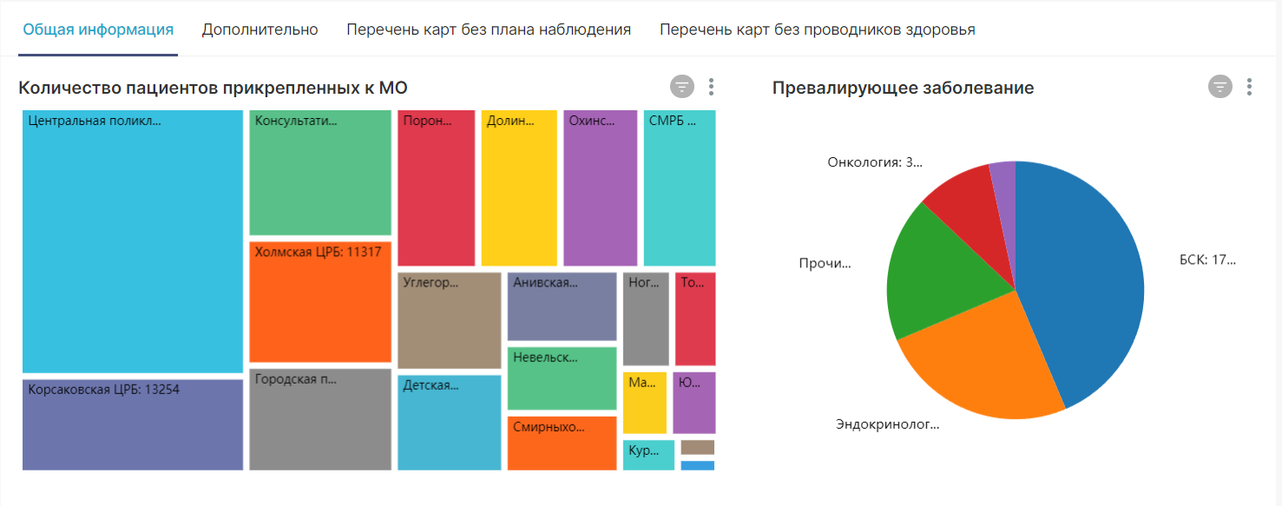
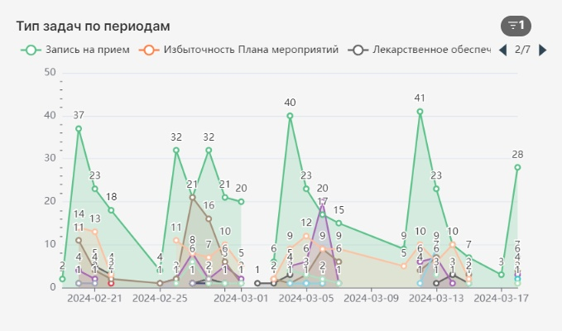
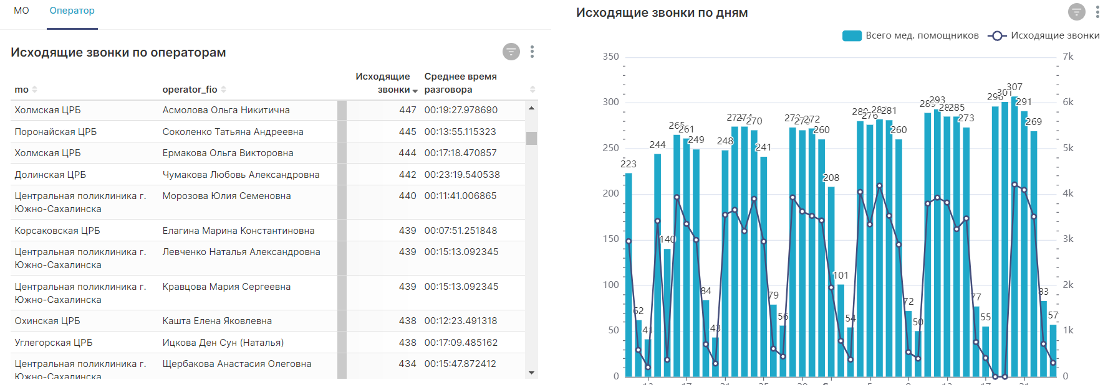
ПЕРСОНАЛЬНАЯ МЕДИЦИНА.
Контроль работы медицинского помощника через аналитическую подсистему
Сахалинская практика персональной медицины

Slide 7
ПЕРСОНАЛЬНАЯ МЕДИЦИНА.
Формирование плановой нагрузки на учреждения
Обеспечение персонального подхода к пациенту
Снижение смертности
Выявление системных проблем в организации здравоохранения
Решение дополнительных социальных задач
Выявление скрытых проблем пациентов
Стандартизация планов диспансерного наблюдения
Сахалинская практика персональной медицины

